Slide 1
Духовно-нравственное развитие и воспитание личности через внедрение в образовательный процесс учебно - методического комплекта С.В. Перевезенцева и Т.В. Перевезенцевой «История России с древнейших времен до начала XVI века.
Учитель истории и обществознания
МОУ-ООШ с. Бородаевка Кочеткова Г.Е.
Маркс
2012 г.

Slide 2
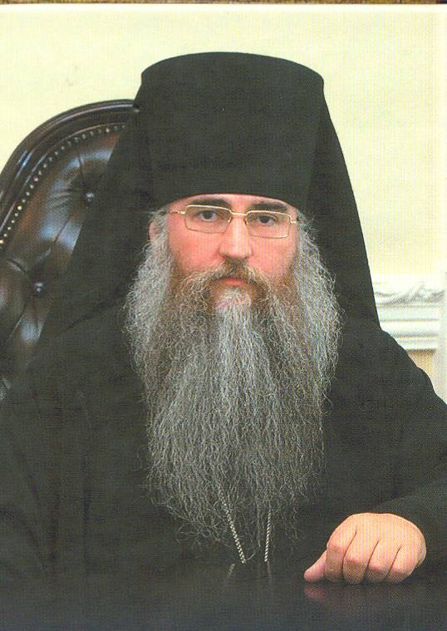
«Мы живем в очень странное время. Его называют сложным, его называют благодатным, его называют временем возрождения, но уместней всего было бы назвать наше время странным…
…Мы живем в состоянии кризиса. Кризис этот проявляется во многих сферах, негативные процессы очевидны, о них много говориться: это и почти полная потеря нравственной ориентации, особенно у молодого поколения; это и различные социальные недуги, которые стали почти обыденным явлением, резкое увеличение числа людей страдающих алкоголизмом и наркоманией, рост количества самоубийств. Болезни общества стремительно распространяются и усиливаются…»
Епископ Саратовский и Вольский Лонгин

Slide 3
Актуальность темы
Одной из главных задач современной школы является создание условий для:
реализации духовно-нравственного развития и воспитания обучающихся,
приобщение к общечеловеческим, семейным ценностям,
формирование идентичности гражданина России,
воспитание любви к Родине и уважение к культурно-историческому наследию нашего народа.

Slide 4
Как заявил в своем докладе на XIII Международных Рождественских образовательных чтениях министр образования и науки А.А. Фурсенко «На протяжении многих веков в истории нашей страны духовная культура была неотъемлемой частью широкомасштабной деятельности Русской православной Церкви».
Сейчас, как никогда, необходим возврат к идеалам добра и справедливости, являющимися краеугольным камнем фундамента христианского учения и приобщение подрастающего поколения к нравственному опыту народа. Наше историческое будущее зависит от того, сумеем ли мы восстановить историческую преемственность русской жизни, осознать себя продолжателями великого русского дела, хранителями и защитниками духовных сокровищ тысячелетней российской истории или окончательно произойдет угасание самосознания одного из величайших народов, а с угасанием самосознания распадется государство и исчезнет народ.

Slide 5
Идея и замысел эксперимента
Создание условий для духовно – нравственного развития и воспитания личности обучающегося в соответствии с Концепцией духовно-нравственного развития и воспитания личности гражданина России.
Повышение качества образовательного и воспитательного процессов через духовно – нравственное развитие и воспитания личности обучающегося

Slide 6
Состав участников эксперимента
Аметов В.А.- учитель истории и обществознания высшей квалификационной категории МОУ-СОШ «Лицей»;
Кочеткова Г.Е.- учитель истории и обществознания высшей квалификационной категории МОУ-ООШ с. Бородаевка;
Милосердова Т.И. учитель истории и обществознания высшей квалификационной категории МОУ-СОШ с. Подлесное;
Серенькая И.Н. учитель истории и обществознания высшей квалификационной категории МОУ-СОШ с. Баскатовка;
Сучкова Л.А.- учитель истории и обществознания высшей квалификационной категории;
Старший методист кафедры СарИПКиПРО учитель истории и обществознания высшей квалификационной категории Аристархова Е.В.;
Издательство «Русское слово» издающее и пропагандирующее УМК С.В. Перевезенцева и Т.В. Перевезенцевой.
Наша деятельность организована через муниципальную опытно-экспериментальную площадку «Духовно-нравственное развитие и воспитание личности через внедрение в образовательный процесс учебно – методического комплекта С.В. Перевезенцева и Т.В. Перевезенцевой «История России с древнейших времен до конца XVI века»,

Slide 7
Проблема выбора
Проблема выбора современного школьного учебника, тем более учебника по истории России, в настоящее время является одной из самых актуальных в практической деятельности учителя.
Курс «Истории России» С.В. Перевезенцева и Т.В. Перевезенцевой является принципиально новым по теоретической основе, методологическим подходам и особенностям содержания и может вполне успешно справиться с поставленной задачей.

Slide 8
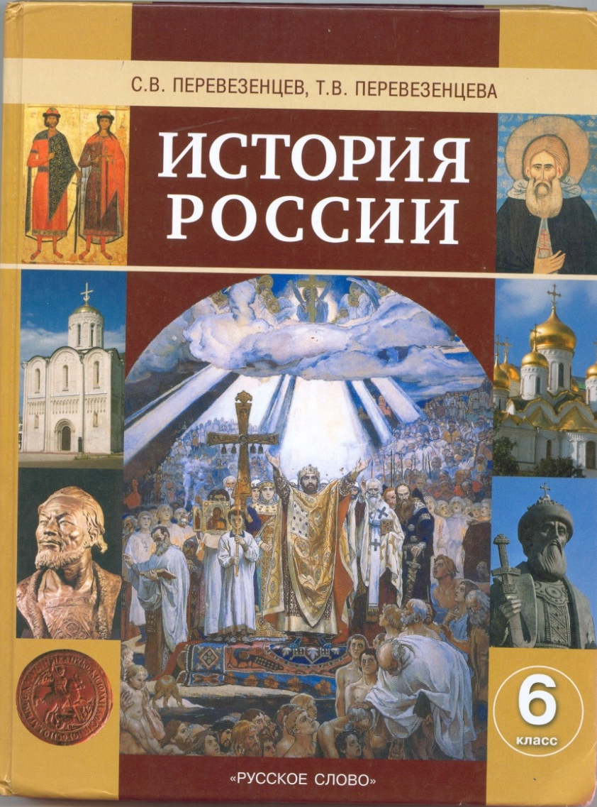
особенность курса
Особенностью данного курса является то, что он показывает современным школьникам, что существование любого народа на земле основано на приоритете духовно–нравственных и культурных ценностей, которые являются фактором, определяющем будущее любой цивилизации.

Slide 9
особенность курса
В отличие от других современных учебников по истории, используемых в школе, именно в курсе «Истории России» авторов С.В Перевезенцева и Т. В. Перевезенцевой уделено значительное внимание изучению истории становления и развития русского государства и той роли, которую играло в этом процессе православие, влиянию, которое русская православная церковь оказала на развитие национального сознания русского и российского народа, воспитание его духовности и нравственности.
В

Slide 10
Предмет исследования
Организация духовно – нравственного развития и воспитания личности обучающегося и возможности повышения качества образования через внедрение в образовательный процесс учебно-методического комплекта С.В. Перевезенцева и Т.В. Перевезенцевой «История России с древнейших времен до начала XVI века»

Slide 11
Цели и задачи эксперимента
Создание условий для использования материалов и идей изложенных в УМК С.В. Перевезенцева и Т.В. Перевезенцевой для духовно – нравственного развития и воспитания личности обучающегося в соответствии с Концепцией духовно-нравственного развития и воспитания личности гражданина России.
Способствовать формированию духовно-нравственной личности гражданина России.
В ходе внедрения учебника продолжать знакомство учащихся с ролью православия и русской православной церкви в развитии и становлении русской цивилизации, формировании духовных и культурных традиций и мировоззрения нашего народа.
Выявлять степень толерантности учащихся и их родителей.

Slide 12
Гипотеза эксперимента
Проверка утверждения авторов, что данный учебно-методический комплект по истории России соответствует концепции духовно-нравственного развития личности, а также, утверждения, что материалы учебника и методика предложенная авторами способствует совершенствованию внутреннего мира учащихся, углублению их знаний истории России, особенно культуры российского народа.

Slide 13
Что выявлено в ходе эксперимента
Курс написан хорошим научным языком, не перегружен фактами и именами.
Хотелось бы отметить легкость стиля авторов учебников, научность, методологическое совершенство.
Учебники в доступной форме дают представление об историческом прошлом русского народа.
Блочный подход включает ключевые точки и проблемы русской истории.
Материал снабжен достаточной документальной базой, способствующей изучению истории через изучение персоналий и личностей, которые предстают на страницах учебника живо и осязаемо.

Slide 14
Что выявлено в ходе эксперимента
.
В данном курсе учащиеся, наверное, впервые, именно со страниц учебников получают достоверную научную информацию об основании православных святынь, узнают о деятельности православных подвижников, о том огромном влиянии, которое оказала русская православная церковь на все стороны жизни русского общества и российского народа. Также хотелось бы отметить, что интерес к изучению истории и качество знаний наших учеников, участников эксперимента, заметно повысились.

Slide 15
Что выявлено в ходе эксперимента
Но самым главным достоинством
учебника можно считать то, что ученики получают на основе изучения и осмысления учебного материала экспериментального
курса мотивацию для формирования гражданственности, духовного совершенствования и патриотизма.

Slide 16
Используемая литература
.
1. А.Я. Данилюк, А.М. Кондаков, В.А. Тишков. Концепция духовно-нравственного развития и воспитания личности гражданина России. М, Просвещение, 2010г.
2. История России. 6-9 классы. Программа для общеобразовательных учреждений. Т.В. Перевезенцева М.
3. История России. Учебники 6-9 классы. Под редакцией С.В. Перевезенцева, Т.В. Перевезенцевой. М. «Русское слово»
4. История России. Книга для учителя. 6-9 классы. Под редакцией Т.В. Перевезенцевой. М. «Русское слово»
5. История России. Методическое пособие. 6-9 классы. М. «Русское слово»
6. История России. Комплект карт. М. «Русское слово»
История России. 6-9 классы. Электронное приложение. М. «Русское слово»
Публикации журнала «Преподавание истории в школе»;
9. Информационная поддержка на сайте http: //history. Standart. edu. ru

